Slide 1
C₁₇H₃₅COOK
Ох, уж эта МЫЛОЛОГИЯ!
C₁₇H₃₅COONa

Slide 2
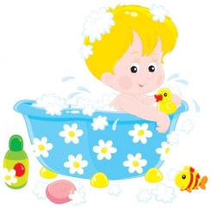
Ох, уж эта мылология!
Над проектом работали:
Воспитатель подготовительной группы «Белочка»: Петрова Татьяна Владимировна
Педагог-психолог: Лунина Надежда Александровна
Учёный совет: Логовщина Василиса, Полтева Катенька, Рощин Марк, Иванников Андрюша, Стецун Сашенька, Бояркина Кристиночка, Филатова Катюшка, Смирнов Андрюша
Родители: Логовщин Виталий Дмитриевич, Полтева Инна Владимировна, Рощина Ольга Николаевна, Иванникова Ольга Геннадьевна, Стецун Алла Викторовна, Смирнова Александра Михайловна
Юные исследователи: дети подготовительной группы «Белочка»
В рамках проекта была проведена следующая работа:
1. Изучена тема «Мыло: история его происхождения, химический состав и свойства, способы изготовления мыла» в источниках информации В. Р. Сидоров «Мыловарение в домашних условиях»; Линда Гэмблин «Мыло ручной работы»; Энциклопедия «Декоративное мыло. Техника. Приёмы. Изделия»)
2. Разработаны конспекты и проведены открытые занятия с детьми на темы: «Невероятное путешествие в мир науки»; «Науко-град: мыльные эксперименты»; «Мыльное творчество» (рисование мылом, мыльными пузырями, поделки из мыла)
3. Проведены сюжетно-ролевые игры: «В ателье», «Большая стирка», «Мойдодыр»
4. Организация и посещение мини-музея «Да здравствует, мыло душистое!»
5. Экскурсия «В гостях у мыловаров», экскурсия в прачечную: рассказ о том, как борются с микробами в детском саду
6. Демонстрация презентаций и просмотр поучительных мультфильмов «Зубная щётка», «Мойдодыр», «Большая стирка», «Как кошечка и собачка мыли пол», Пин-код: «Мыльная опера на все времена», умизуми «Супермыло» (2 сезон 7)
7. Знакомство с литературными произведениями: К.Чуковский "Мойдодыр", Л. Гуляева «Если дунуть посильней», О. Чусовитина «Раз, два, три», Ж. Биганина «Даша, внучка, посмотри! », Л. Степанова «До вечерней до зари», Г. Дядина «Двенадцать мыльных пузырей»; заучивание пословиц и поговорок, пальчиковой гимнастики «Моем ручки», загадывание загадок, сочинение сказки «В стране мыльных пузырей». Просмотр книги о микробах (иллюстраций);
Беседа «Где живут микробы?». Прослушивание песни «Мыльные пузыри» композитор Сергей Ермашкевич
8. Сотрудничество с родителями. Домашние задания: «Мамины помощники», «Удивительная пена», «Мыло своими руками». Фотовыставка: «Я и мыльные пузыри! »
9. Проведение праздника «Шоу мыльных пузырей»
10. Создание видеоролика о научном исследовании , фото-презентация «отчет о научных исследованиях»
11. Создание детской энциклопедии «НАУКО-ГРАД: интересное про мыло»

Slide 3
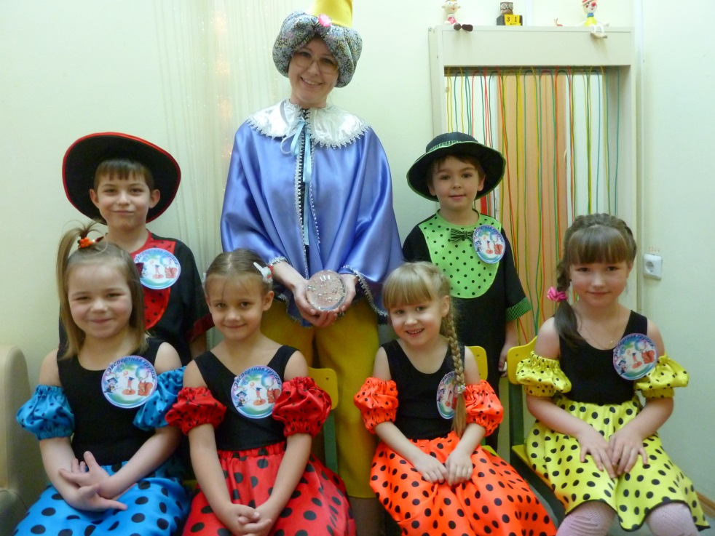
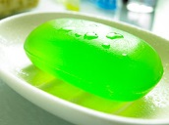
Наше заМЫсЛОватое название проекта придумали ребята, которые изъявили желание стать учёными Науко-града,
изучающими мыловарное мастерство и всё, что связано с мылом.
Наши учёные поставили перед собой следующие задачи:
1. Изучить историю появления мыла
2. Раскрыть секреты состава и свойств мыла.
3. Создать детскую энциклопедию «НАУКО-ГРАДА» с научными данными о мыле.

Slide 4
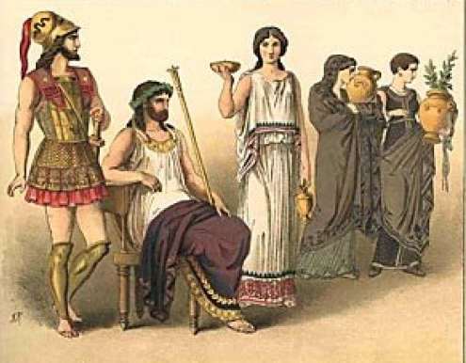
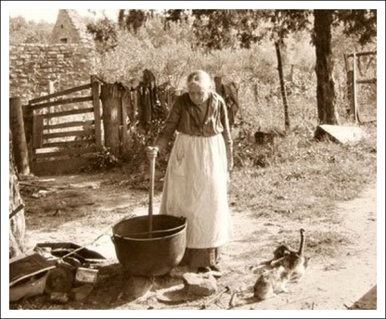
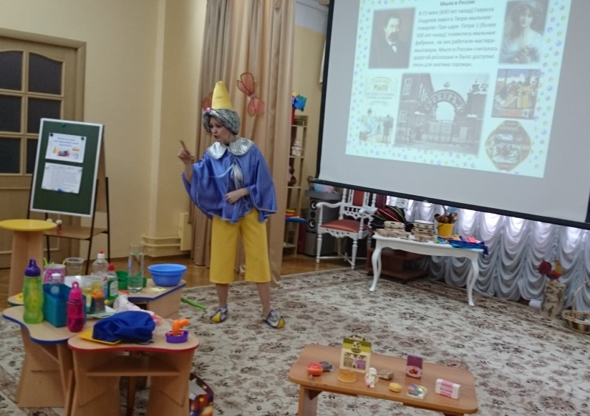
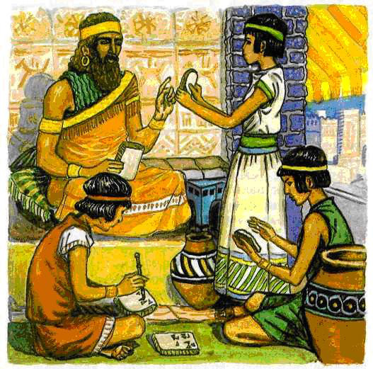
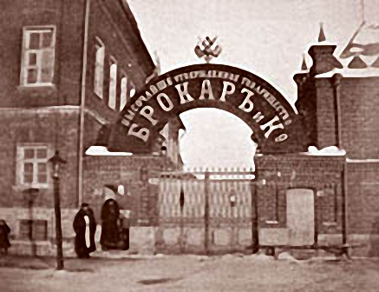
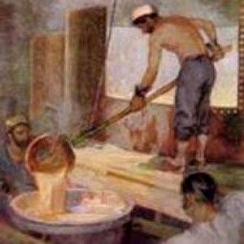
Учёные на машине времени отправились в прошлое и узнали,
что:
Простые люди стирали и мылись древесной золой, залитой кипятком и распаренной в печи. Иногда они использовали в качестве мыла полусырой картофель и специальные шарики из папоротниковой золы.
I этап:
«Путешествие во времени»
-1-
-5-
Люди парились в бане, обивая себя вениками: берёзовыми, дубовыми …
Древние греки очищали кожу песком. Затем люди стали использовать глину, а потом золу, смешенную с водой.
600 лет назад Гаврила Ондреев завел в Твери мыльную поварню. Более 300 лет назад при царе Петре 1появились первые мыльные фабрики, на них работали мастера-мыло-вары. Мыло в России счи-талось дорогой роскошью и было доступно лишь для знатных горожан.
-2-
-4-
В античном мире мыло делали из козьего или бычьего жира с примесью золы бука. Оно было трех сортов: твердое, мягкое и жидкое. А монголы и многие народы в Азии всю жизнь обтирались просто-квашей или похожими молочными продуктами.
Мыло в России
-3-
6 тысяч лет назад существовало производство мыла из соли, растений, золы, животных жиров. Скифы расти-рали в порошок древесину кипариса и кедра, добавляя к нему воду и ладан. Этой мазью натирали тело.

Slide 5
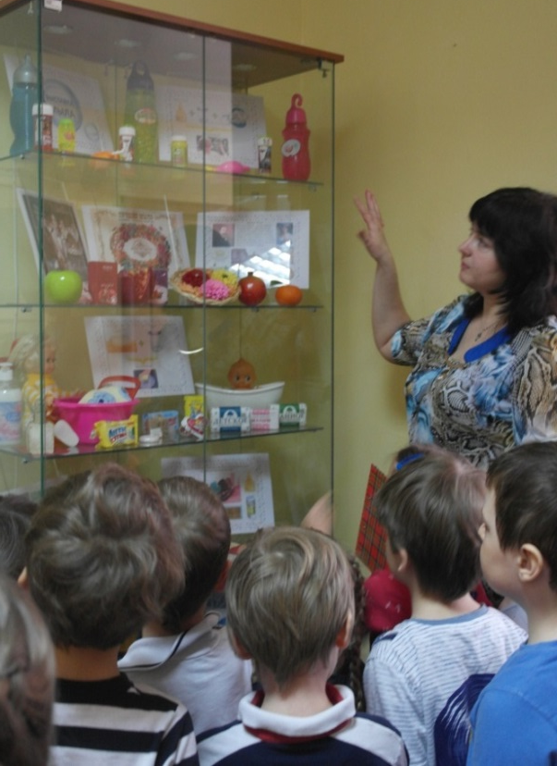
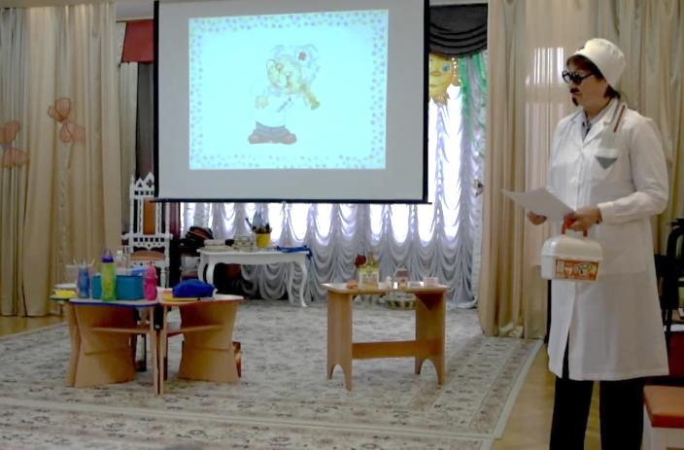
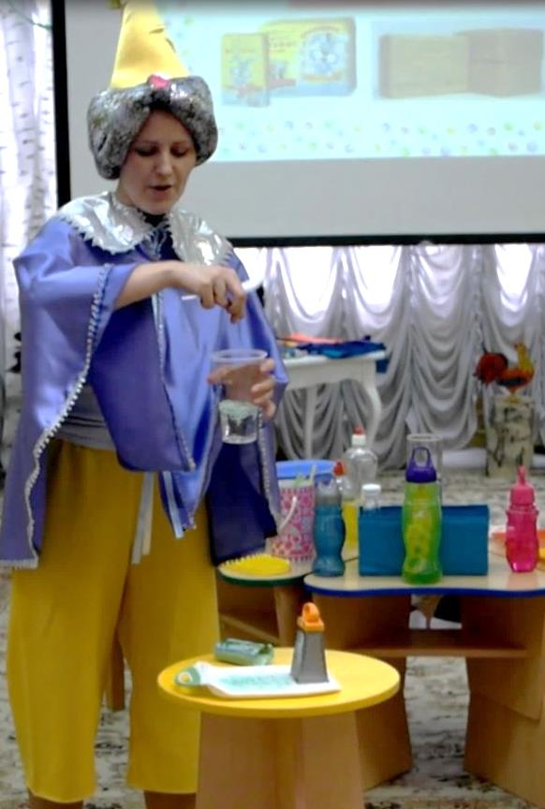
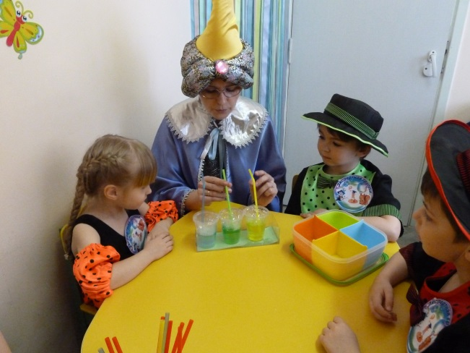
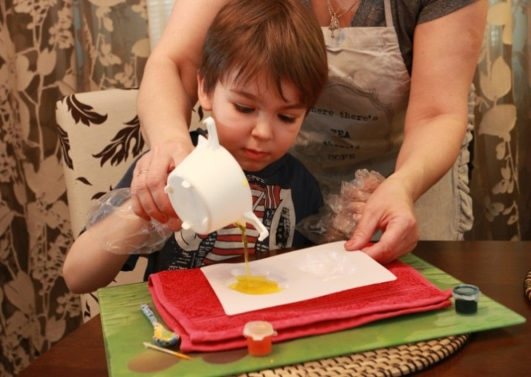
Посещение мини-музея
I I этап:
«НАУЧНЫЕ ОПЫТЫ И ЭКСПЕРИМЕНТЫ»
Путешествие в мир науки
Исследования в научной лаборатории
Творческая работа в мастерской

Slide 6
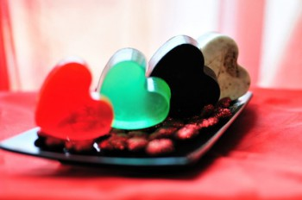
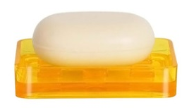
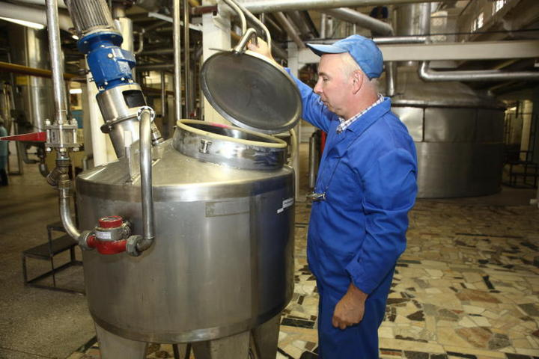
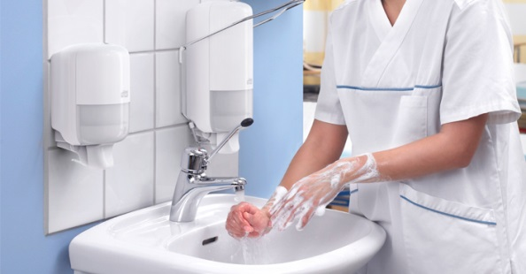
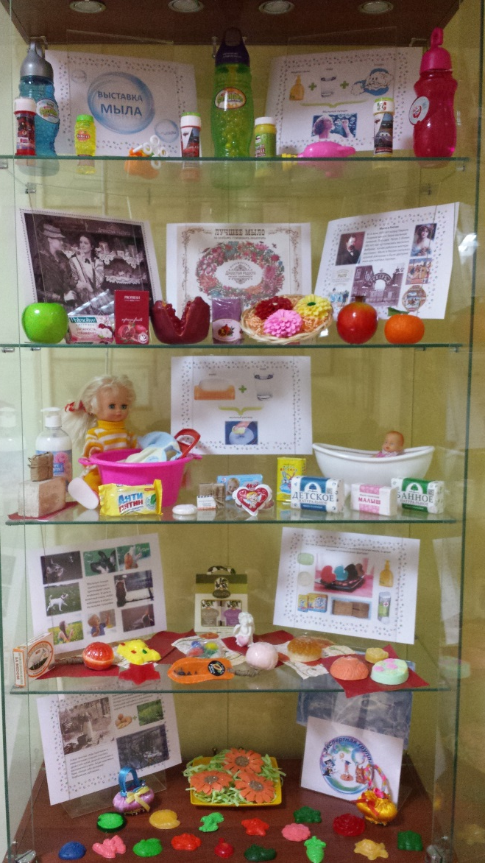
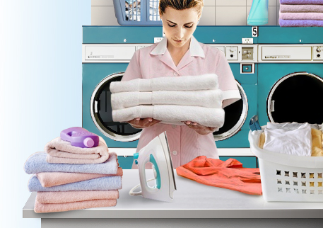
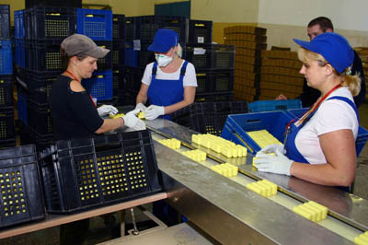
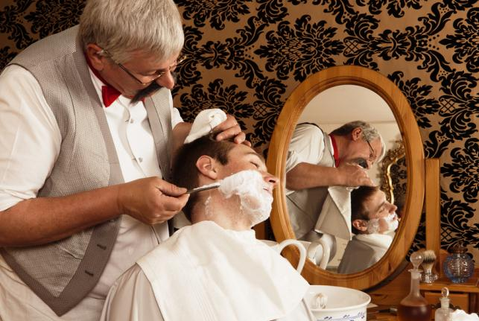
Мини-музей
«Да здравствует, мыло душистое!»
Мы узнали, где производится мыло
Познакомились с разнообразием сортов и видов мыла
Узнали, где используется мыло

Slide 7
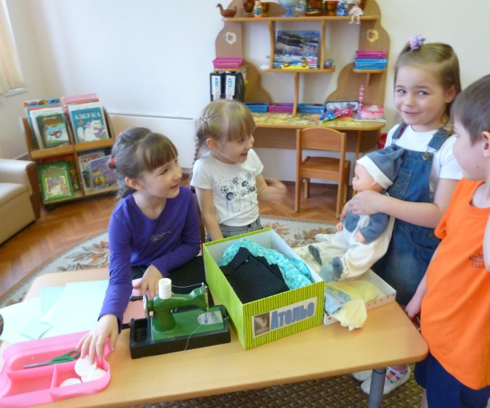
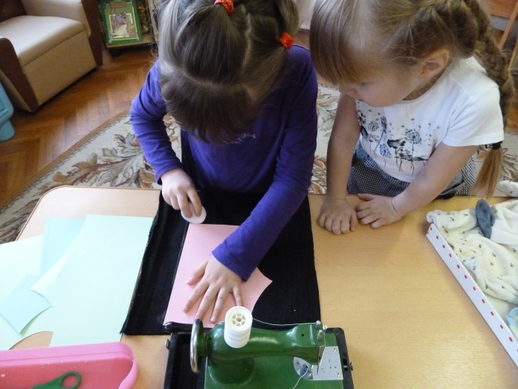
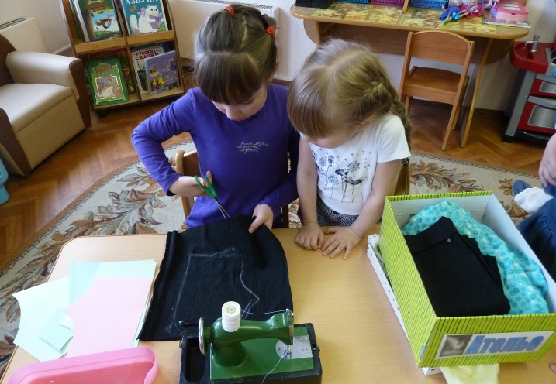
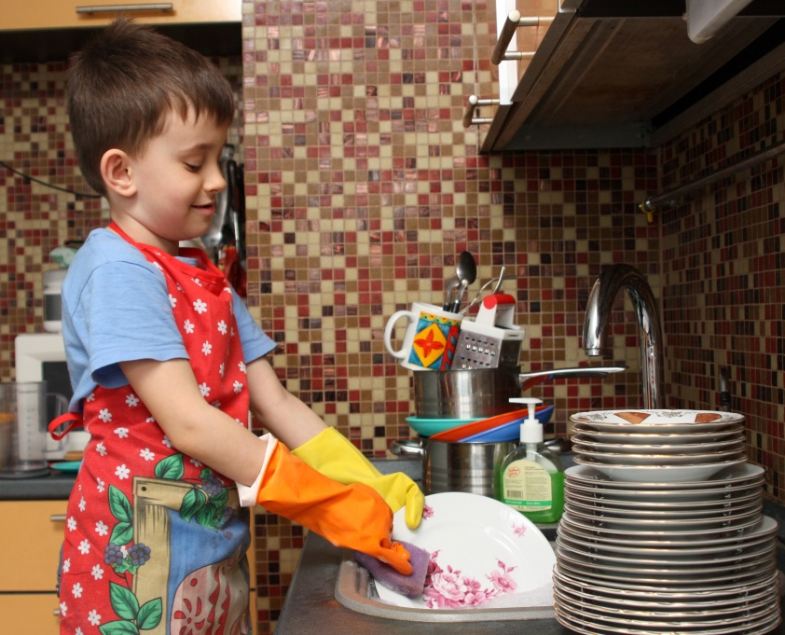
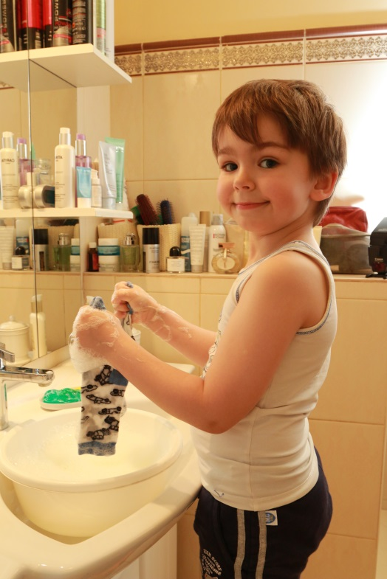
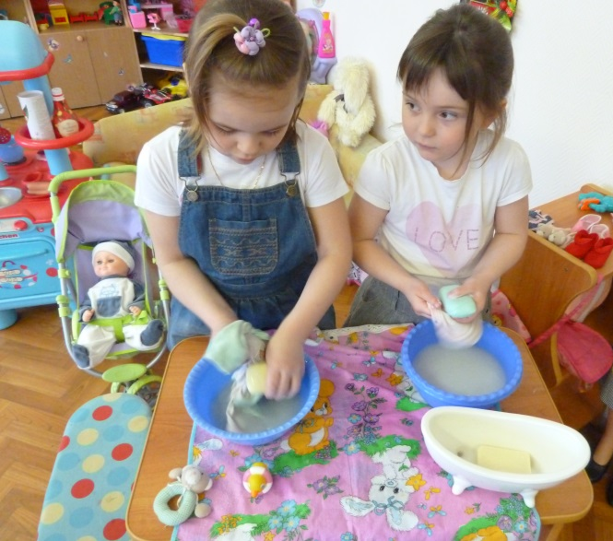
Мы применили свои знания на практике в саду и дома ☺

Slide 8
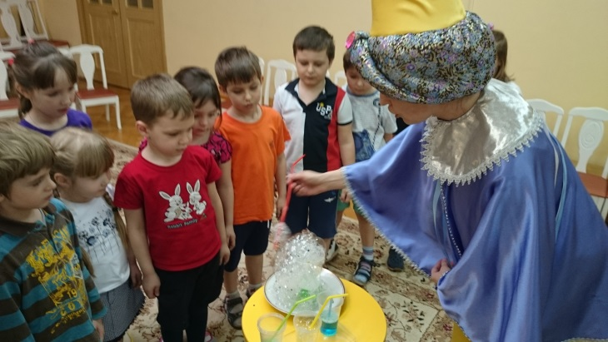
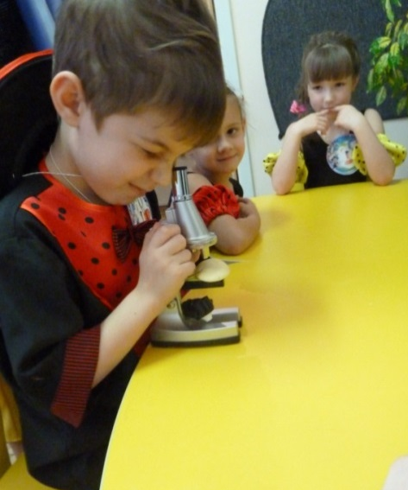
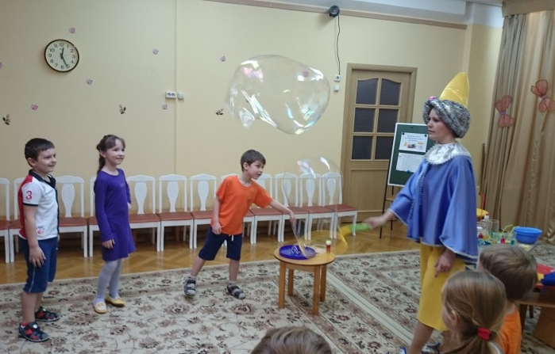
Путешествие в мир науки
Мы узнали про разные СВОЙСТВА и СОСТАВ мыла, провели интереснейшие исследования, сделали выводы и умозаключения
В мир науки мы попали
И о мыле всё узнали.
Мыло можно растворить,
Натереть или сварить.
Интереснее всего -
В пену превратить его,
В клей и даже в пузыри.
Коль не веришь,
посмотри!

Slide 9
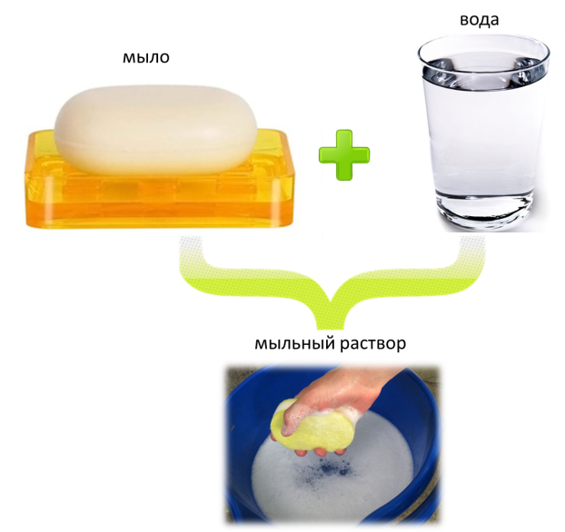
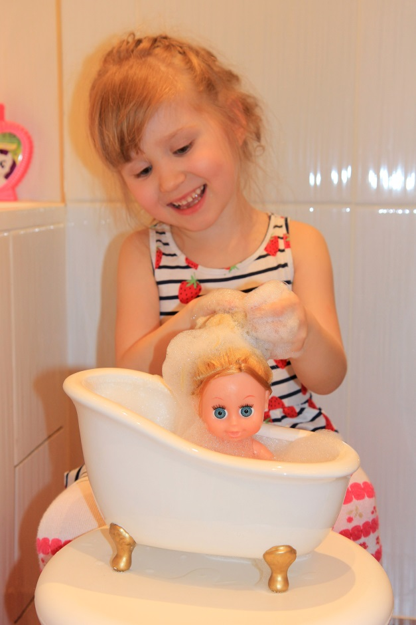
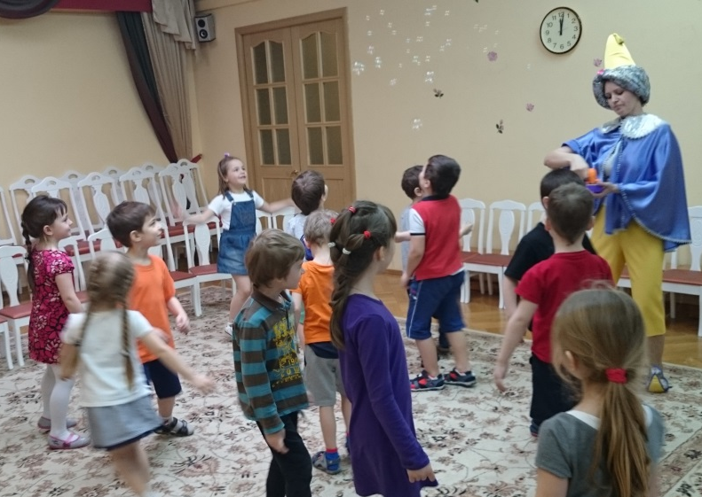
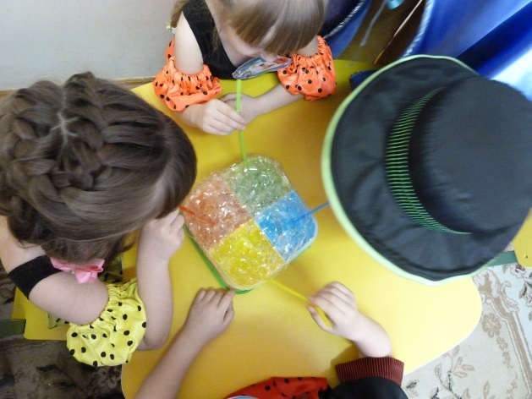
В научной лаборатории
1. Мыло растворяется в воде.
мы проводили опыты и эксперименты, и узнали, что
3.Образует много пузырьков.
2. Пенится.

Slide 10
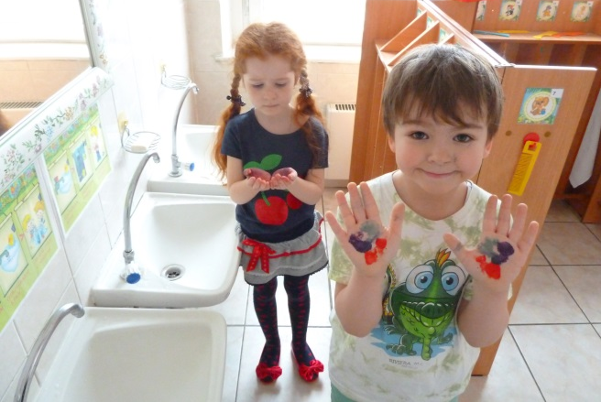
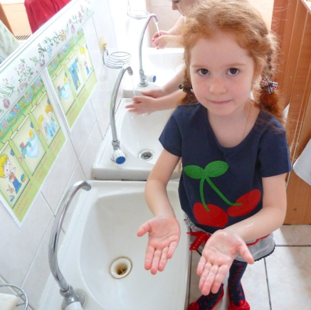
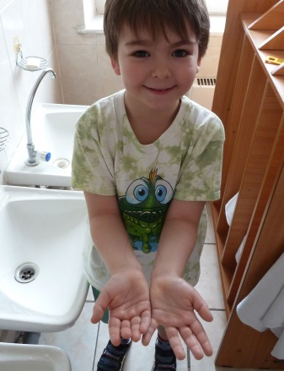
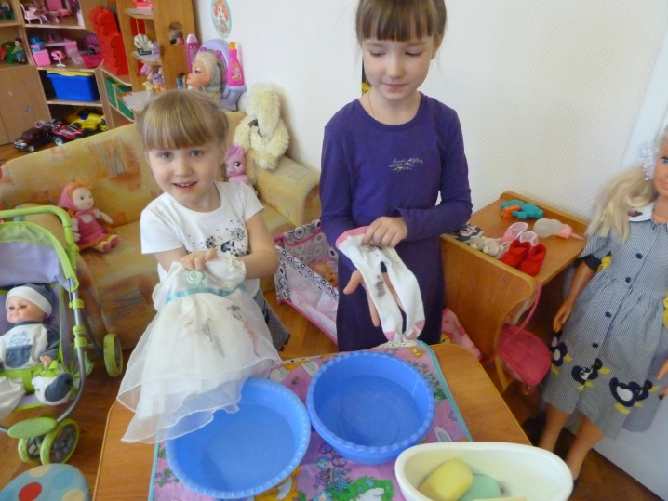
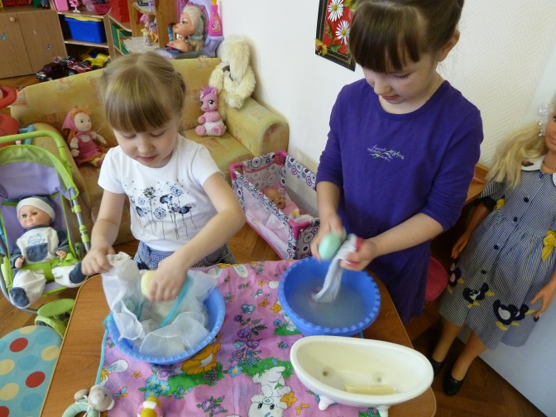
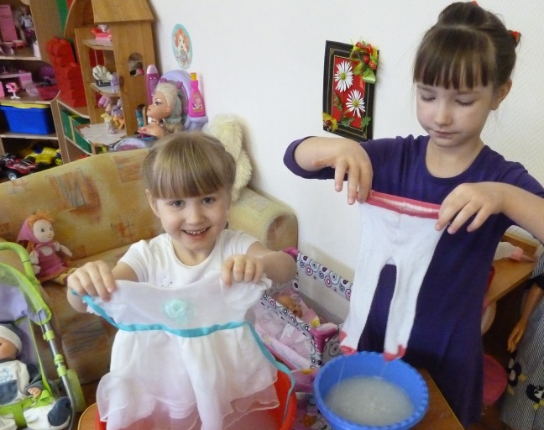
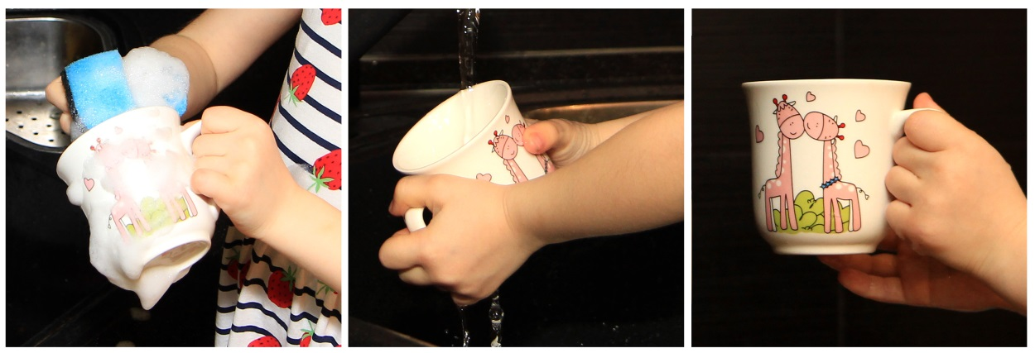
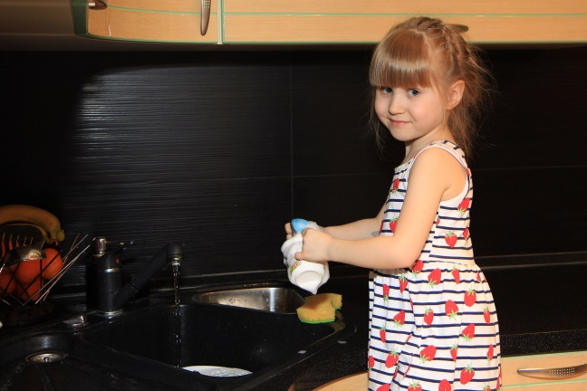
Эксперименты с мылом «ДО и ПОСЛЕ»

Slide 11
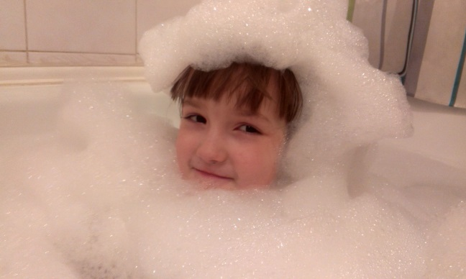
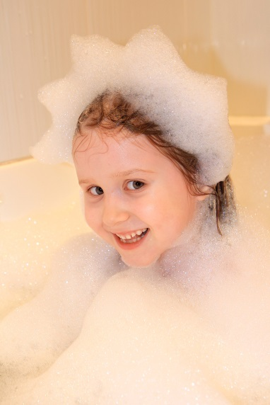
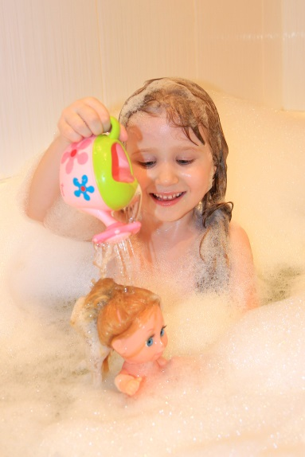
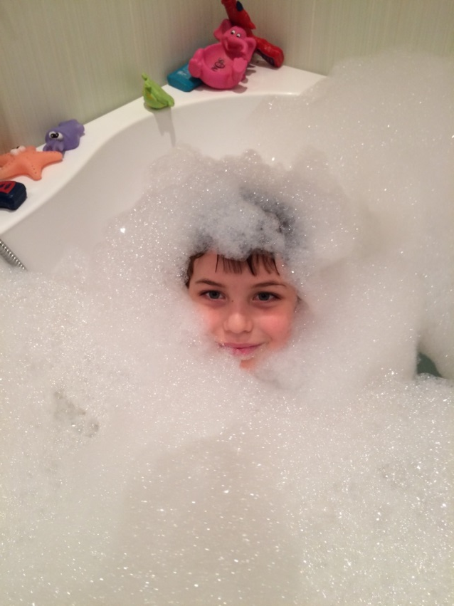
Эксперименты с пеной
- Что за чудо из чудес!
Облако сошло с небес!
- Нет! Скажу Вам откровенно:
Это облако из пены.

Slide 12
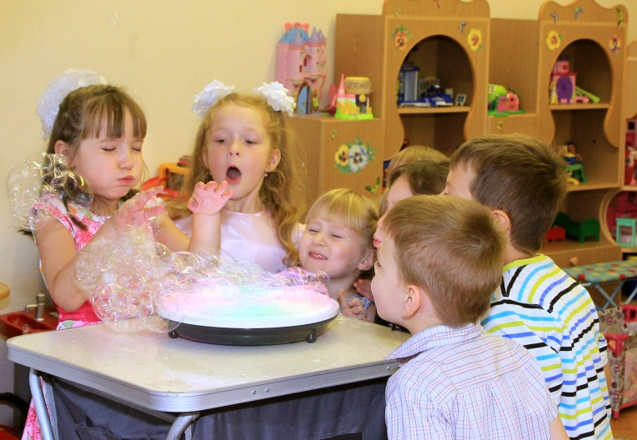
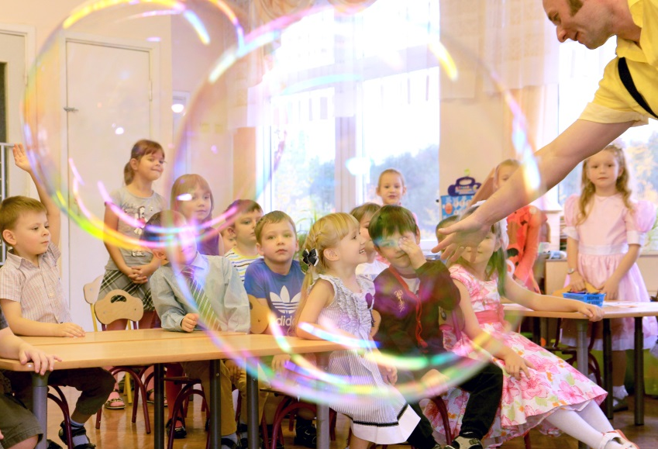
Эксперименты с мыльными пузырями

Slide 13
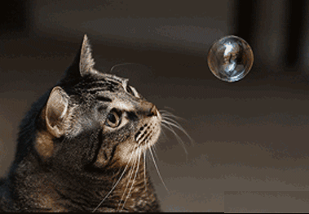
«Мыльные пузыри»
Пузыри так любят дети!
Это знают все на свете.
Если дунуть посильней –
Много будет пузырей.
С лёгкостью они летят
И на солнышке блестят.
А щенята и котята,
И крольчата, и ребята
Пузыри хотят поймать.
Им так нравится играть!!!

Slide 14
В творческой мастерской
мы освоили необычные техники рисования и рукоделия:
1. Нетрадиционная техника «Рисование мылом»
Сильным нажимом рисуем мылом контур задуманной картинки.
Просушиваем работы и любуемся ими ☺
Затушевываем лист светлым фоном
2. Нетрадиционная техника «Рисование мыльными пузырями»
Готовим смесь: вода+жидкое мыло+ гуашь. Тщательно размешиваем.
Надуваем трубочкой пузыри и снимаем их ложечкой на лист бумаги. Можем смешать разные мыльные пенки.
Лист просушить. Яркий фон готов!
3. «Корзиночки из мыла»

Slide 15
Мастерская (мыло своими руками)

Slide 16
Что мы знали про мыло?(версии детей) | Что мы УЗНАЛИ про мыло? (новые версии детей)
1. «Мылом моют руки и посуду, и стирают». | 1. «Мылом пользуются все люди. Оно очень нужно врачам, детям, парикмахерам, портным и даже в прачечной»…
2. «Мылом убивают микробы. Руки надо мыть каждый день». | 2. «Мыло дружит с водой. Если их смешать, то получится пена. Пена смывает грязь и микробов. Там появляется мыльная плёночка, она примагничивает грязь. А ещё пена становится очень пузырчатой, когда её сильно- сильно взбиваешь. Чтобы папа не порезался, когда он бреется, пена защищает кожу, бритва же легко скользит. А ещё пожарные тушат огонь пеной, а в огороде растения пеной покрывают, чтобы вредные насекомые их не съели» ...
3. «Мыло щиплется и вкусно пахнет». | 3. «Мыло бывает разным преразным: мыло-гель, мыло-скраб (со скорлупками), мыло-крем, микробное (имелось ввиду антибактери-альное), лечебное, детское, банное, хозяйское – (даже пятна выводит), красивое (имелось ввиду декоративное). У мыла есть разная форма, и разный цвет, и разный запах. Оно может быть твердое и льющееся (жидкое)»…
4. «Из мыла можно делать пузыри». | 4. «Мыло+вода+воздух=мыльные пузыри. Они такие лёгкие. Пузыри блестят как радуга. Мы даже рисовали мыльными пузырями и делали мыльный вулкан. С ними очень весело. Они дарят хорошее увеселительное настроение. Я знаю, как делать большие и маленькие пузыри, и даже двойные и тройные».
5. «Мыло можно дарить в подарок». | 5. «Мыло можно сделать самому, из него можно делать корзиночки на праздник. Мылом можно рисовать и клеить (я умею делать многоразовые наклейки с мылом)»…

Slide 17
1) Узнали и доказали, что мыло является наиважнейшим средством гигиены, что оно играет очень важную роль в жизни и быту человека.
I I I этап:
«НАУЧНЫЕ ОТКРЫТИЯ»
2) Поняли (из беседы с
доктором Неболейкиным), что игры с мыльными пузырями лучше проводить на свежем воздухе и в том случае, если на мыло нет аллергии, и что не каждое мыло может подойти человеку. P.S. Некоторые запахи или состав мыла могут вызвать раздражение.
3) Освоили
необычные техники использования мыла в рисовании и пришли к выводу, что создавать мыльные шедевры на бумаге ИНТЕРЕСНО, но сложно.
5) Создали фильм, презентацию и
детскую энциклопедию «Науко-град», где разместили данные о наших первых научных открытиях в разделе «МЫЛОЛОГИЯ»
4) Научились
варить мыло, но запомнили, что это делать надо ТОЛЬКО под присмотром взрослых.
P.S. Кто же ещё кроме нас научит родителей варить мыло?
P.S. Лучше всего рисовать кусочком мыла на очень темных тканях.
6) Приняли решение продолжить пополнять нашу энциклопедию новыми исследова-ниями...Осталось выбрать ещё одну интересную тему
☺

